Slide 1

КУРСОВОЙ ПРОЕКТ
по дисциплине МДК.02.02. Технология разработки и защиты баз данных
РАЗРАБОТКА СИСТЕМЫ УПРАВЛЕНИЯ ЦВЕТОЧНЫМ МАГАЗИНОМ «РОМАШКА»
Обучающийся группы П1-19: Новоселова В.А.
Руководитель курсового проекта: Стрельников С.Д.
г. Королёв, 2023 г.
1

Slide 2
Актуальность
Актуальность данного курсового проекта заключается в том, что он позволяет сократить время, используемое на учет цветочной продукции и запись заказов клиентов.
Цель
Целью данного курсового проекта является разработка клиентской части десктопного приложения, которое будет взаимодействовать с базой данных.
2

Slide 3
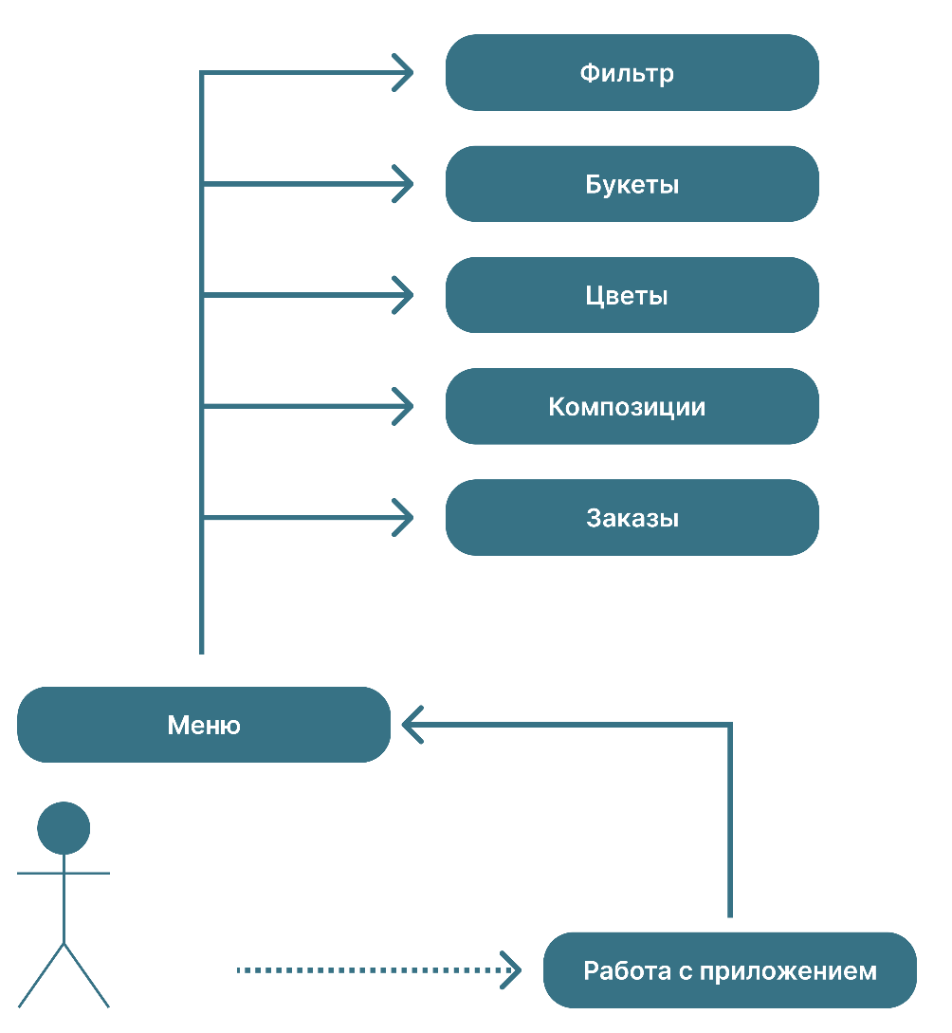
СЦЕНАРИЙ ИСПОЛЬЗОВАНИЯ ПРИЛОЖЕНИЯ
Возможности пользователя:
Управление заказами клиентов;
Управление данными БД;
Составление цветочных композиций;
Фильтрация по определенным данным.
Рисунок 1. Сценарий использования
3

Slide 4
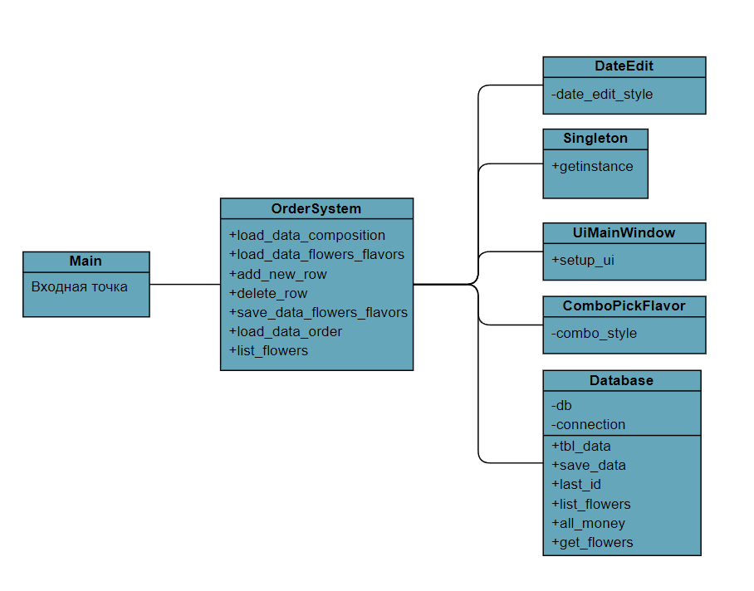
ДИАГРАММА КЛАССОВ
На данном слайде представлена диаграмма всех классов, использующихся в проекте:
4
Рисунок 2. Диаграмма классов

Slide 5
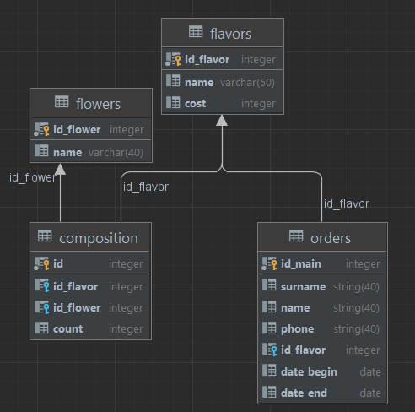
ER-ДИАГРАММА БАЗЫ ДАННЫХ
В приложении для хранения всей нужной информации была создана база данных на SQLite.
На данном слайде представлена ER-модель базы данных, которая отражает все таблицы и связи между ними.
Рисунок 3. ER-модель
5

Slide 6
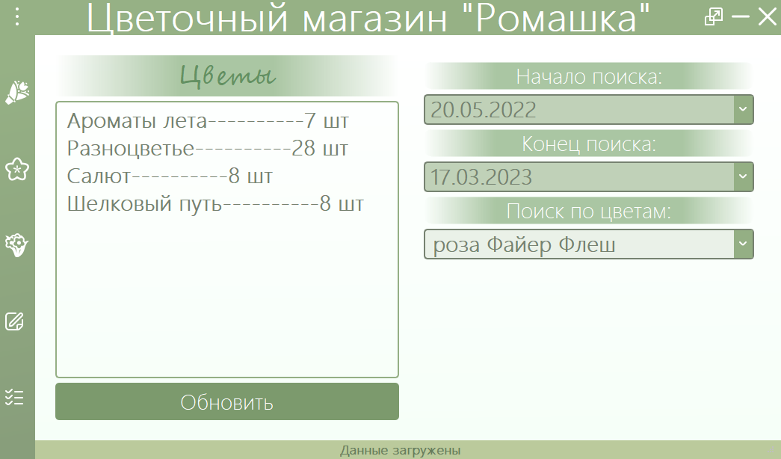
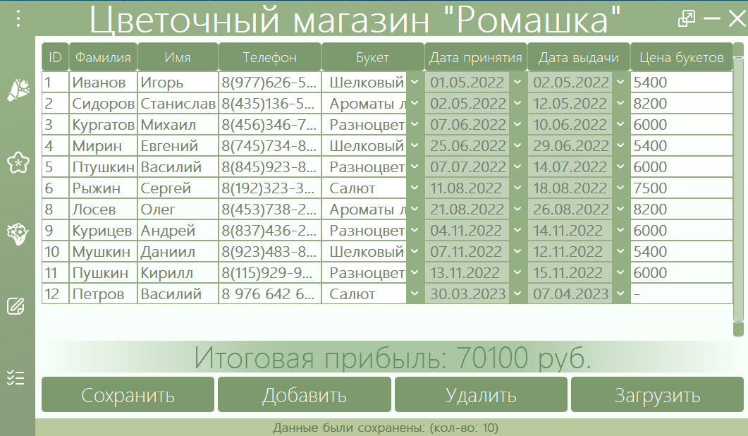
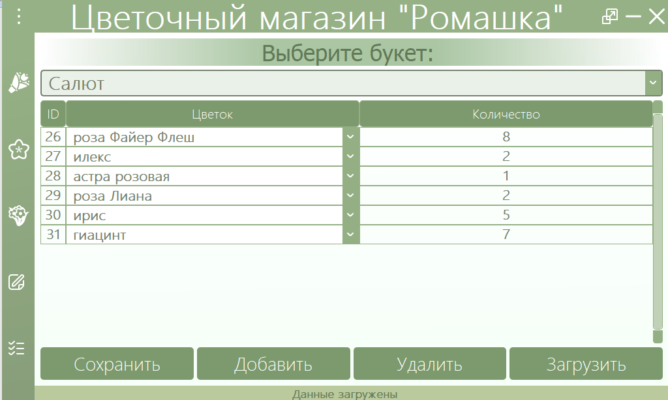
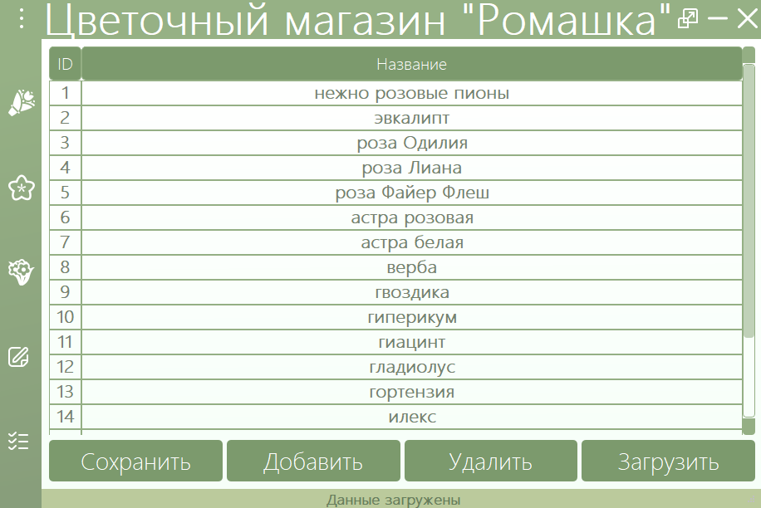
ИТОГОВЫЙ РЕЗУЛЬТАТ
Рисунок 4. Вкладка «Фильтр»
Рисунок 5. Вкладка «Заказы»
6
Рисунок 6. Вкладка «Композиции»
Рисунок 7. Вкладка «Цветы»

Slide 7
Список используемой литературы
Лутц, М. Python. Карманный справочник, 3-е издание / пер. с англ. - М.: ООО «И.Д. Вильямс», 2015. – 320 с.: ил. — Парал, тит. англ.
Лутц, М. Изучаем Python, 5-е издание / пер. с англ. СПБ.: ООО “Диалектика”, 2019. — 832 с.: ил. — Парал, тит. англ.
Маккинни У. Python и анализ данных: Первичная обработка данных с применением pandas, NumPy и Jupiter / пер. с англ. А. А. Слинкина. 3-е изд. – М.: МК Пресс, 2023. – 536 с.
Бэрри П. Изучаем программирование на Python / пер. с англ. М.А. Райтман, – М.: Издательство «Э», 2017. – 624 с.: ил. - (Мировой компьютерный бестселлер)
Свейгарт Э. Автоматизация рутинных задач с помощью Python: практическое руководство для начинающих. 2-е изд / пер. с англ. - М.: ООО «И.Д. Вильямс», 2021. – 592 с.: ил. — Парал, тит. англ.
Доусон М. Программируем на Python / пер. с англ. - М.: ООО Издательство «Питер», 2022. – 416 с.: ил.
Бейдер Д. Чистый Python. Тонкости программирования для профи / пер. с англ. - М.: ООО Издательство «Питер», 2022. – 288 с.
Любанович Б. Простой Python. Современный стиль программирования / пер. с англ. - М.: ООО Издательство «Питер», 2021. – 592 с.
7

